Slide 1
w4 item 37, 41, 42

Slide 2
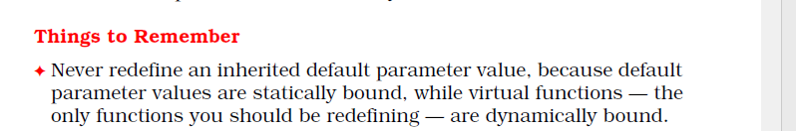
item 37 : Never redefine a function’s inherited default parameter value
default value는 static binding이라서 dynamic binding하는 virtual이랑 쓰면 꼬인다. default값 바꾸지 말아라

Slide 3
virtual functions are dynamically bound, but default parameter values are statically bound.
non-virtual은 redefine하지 않기로 약속했으니까 virtual만 본다.
static binding : early binding, dynamic binding : late binding
그런데 default는 static binding, 왜냐면 그래야 runtime에 matching을 하는 시간이 없어서 더 efficient함.

Slide 4
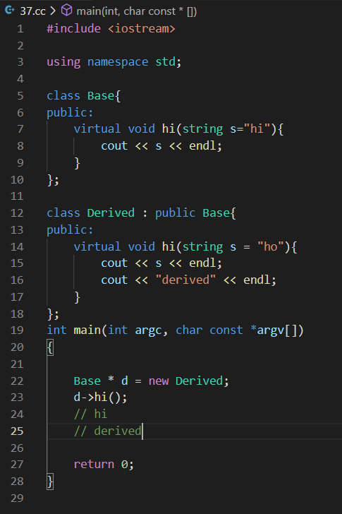
default 문제 예시
default 값을 변경
그래도 Base의 default값이 나옴
구현은 Derived의 구현이 나옴

Slide 5
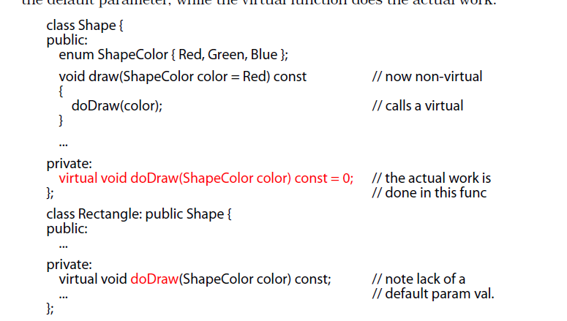
그러면 안전하게 구현하려면?
1. 매번 default값을 똑같게 써준다. (code duplication, dependency)
2.

Slide 7
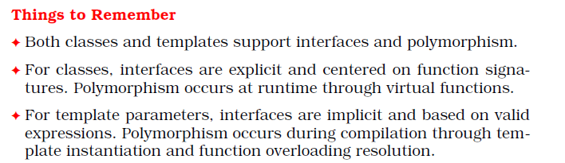
item 41 : Understand implicit interfaces and compile-time polymorphism
chp7 : Templates and Generic Programming
template은 처음에 type-safe container 용으로 만들었는데 generic programming, template meta programming이 진짜더라
그리고 template은 그 자체로 Turing-complete이다.

Slide 8
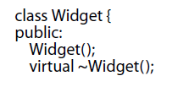
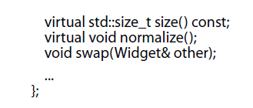
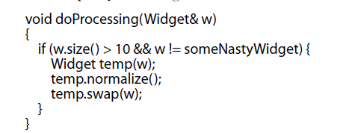
explicit interface vs implicit interface
oop는 explicit interface와 runtime polymorphism에 기반한다.
void doProcessing에서 w가 Widget으로 선언되었기 때문에
w는 Widget의 interface를 전부 지원해야한다.
그리고 이 interface는 source code상에 explicit하게 나와있다.
이런거를 explicit interface 라고 한다.

Slide 9
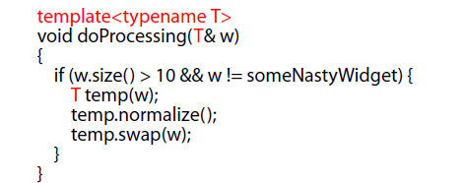
explicit interface vs implicit interface
templates and generic programming은 implicit interface와 compile-time polymorphism에 기반한다.
이 T는 함수 구현을 보면, 다음과 같은것을 지원해야한다.
size, normalize, swap member function
copy constructor, < 연산
이렇게 source code로 딱 나와있기보다는 사용된 구현을 보고서
유추하기 때문에 implicit interface라고 한다.
이렇게 expression을 valid하게 만드는 것이 implicit interface

Slide 10
runtime polymorphism vs compiletime polymorphism
virtual function은 runtime에 무엇을 실행할지 결정되지만
template에 있는 함수는 compile할 때 type을 보고 어떤 함수를 실행시킬지 미리 정한다.

Slide 11

implicit interface의 복잡함
explicit은 그냥 signature를 보면 된다.
아래와 같은 expression이 있다면?
w는 일단 size는 있어야 한다. 그런데 그 size에 대한 제한이?
꼭 int를 반환할 필요는 없다. int랑 < 가 가능한 type이면 된다. 이를 X라 하면
operator>는 꼭 X를 안받아도 된다. X가 implicit하게 변환되는 Y여도 된다. ,,,,

Slide 12
item 41 : Understand implicit interfaces and compile-time polymorphism
template은 compile time에 정해지고 interface가 implicit함을 조심하자

Slide 13
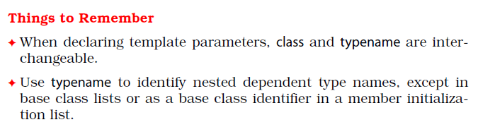
item 42 : Understand the two meanings of typename
typename이 template선언말고, 그게 type이라는 것을 명시적으로 나타낼 때도 사용된다.

Slide 14
class vs typename
template declaration에서의 차이는? 없다.
쓰는 사람의 철학 차이만 존재 : typing하기 쉬운 class, 꼭 class는 아니니까 typename, class는 user-defined에만 쓰고 typename은 else ,,,
근데 꼭 의미가 같은건 아니고 다르게 사용되는 맥락이 있다.

Slide 15
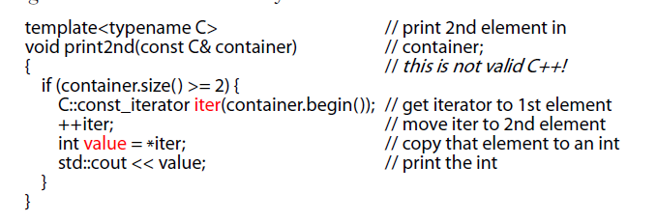
nested dependent type name
const_iterator는 C에 dependent한 이름이다. 근데 class 안에 nested고 type이니까
nested dependent type name
반면에 int은 non-dependent name이다.
이런 nested들이 compiler가 parsing할 때 문제를 일으킨다.

Slide 16
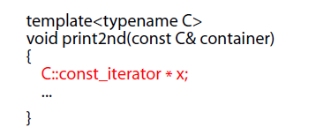
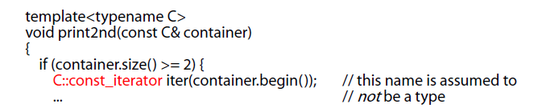
compiler의 추론 규칙
이 *가 곱하기인지, 포인터 표시인지 compiler가 어떻게 아나?
결국에, const_iterator가 type인지 어떤 data member인지 어떻게 아나?
그래서 compiler 규칙은, 애매하면 일단 type이 아니라고 추론해버린다.
그래서 이게 invalid 한 것.
해결법은?

Slide 17
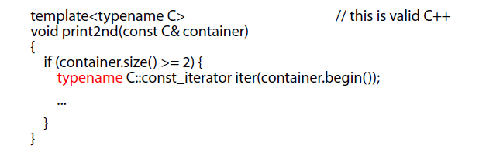

typename to the rescue
그냥 앞에 typename이라고 쓰면 type이라고
추론해버린다.
그러니까 nested dependent type name을 사용하면
그냥 typename을 사용해라.
그런데 다른 경우에는 사용 불가능

Slide 18
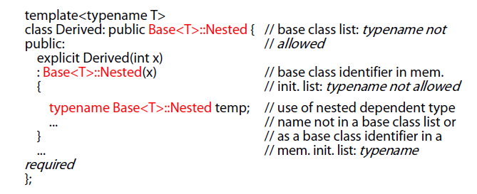
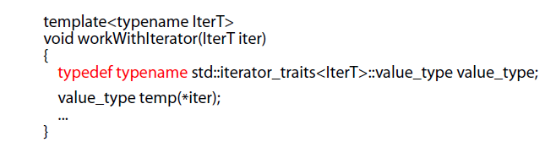
약간의 예외
typename을 mem init list에서는
쓸 수 없다.
- 이름이 너무 길면 typedef 써라

Slide 19
item 42 : Understand the two meanings of typename

